Slide 1
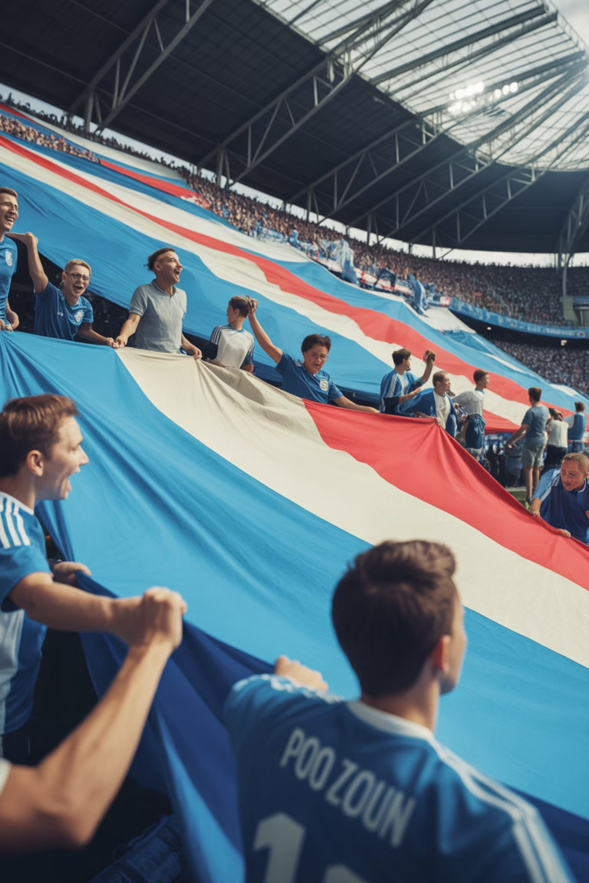
RAZEM TWORZYMY ATMOSFERĘ.
KIBICUJ Z KLASĄ!
Prawdziwe kibicowanie to pasja, wspólnota i wsparcie dla swojej drużyny. Przekonaj się, jak stworzyć niesamowitą atmosferę na trybunach, zachowując szacunek i kulturę.

Slide 2
Z czym kojarzy Ci się kibicowanie?
Kibicowanie to znacznie więcej niż samo oglądanie meczu. To przeżywanie emocji razem z tysiącami ludzi, którzy dzielą Twoją pasję.
To wspólne świętowanie zwycięstw i wzajemne wsparcie w trudnych chwilach.
Pasja
Emocje
Wspólnota
Miłość do barw klubowych i sportu
Autentyczne przeżycia podczas każdej minuty gry
Więź z innymi fanami drużyny
Wsparcie
Zabawa
Dodawanie energii zawodnikom na boisku
Radość i pozytywne wspomnienia

Slide 3
Dwa oblicza stadionu
KIBIC
PSEUDOKIBIC
Osoba wspierająca swoją drużynę z szacunkiem, pasją i kulturą.
Tworzy pozytywną atmosferę i reprezentuje prawdziwe wartości sportu.
Osoba wykorzystująca wydarzenia sportowe do przemocy i łamania prawa. Niszczy atmosferę i szkodzi wizerunkowi klubu.
Gdzie przebiega granica?
Zrozumienie różnicy między prawdziwym kibicem, a pseudokibicem jest kluczowe dla bezpieczeństwa i dobrej atmosfery na stadionach.
Poznaj charakterystykę obu postaw.

Slide 4
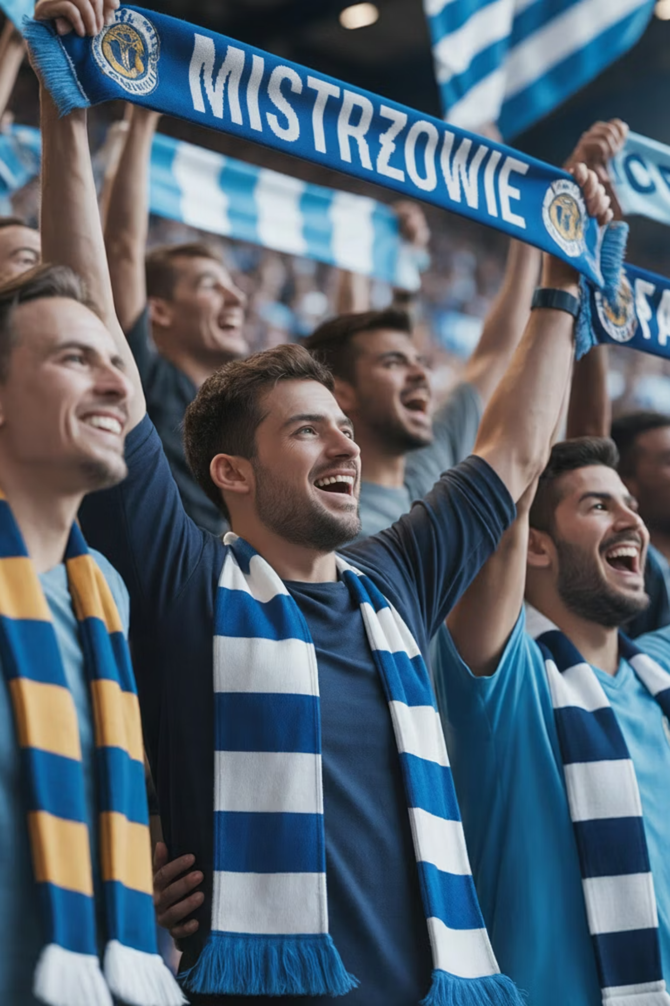
Kim jest KIBIC?
1
Wspiera swoją drużynę
Doda energii zawodnikom swoim dopingiem, niezależnie od wyniku meczu.
Wierzy w zespół w dobrych i złych momentach.
2
Stosuje kulturalny doping
Używa pozytywnych okrzyków, śpiewów i transparentów.
Nie przekracza granic dobrego smaku i nie obraża innych.
3
Szanuje barwy i przeciwnika
Kocha swój klub, ale akceptuje istnienie innych drużyn i ich fanów.
Rywalizacja sportowa nie oznacza wrogości osobistej.
4
Dąży do dobrej zabawy
Jego celem jest wspieranie sportowców, przeżywanie emocji i budowanie wspaniałych wspomnień razem z innymi fanami.

Slide 5



Kim jest PSEUDOKIBIC?
Pseudokibic wykorzystuje wydarzenia sportowe jako pretekst do działań sprzecznych z prawem i wartościami sportu. Mecz jest dla niego tylko okazją do konfrontacji, a nie celem samym w sobie.
Przemoc
Wandalizm
Przestępczość
Bójki, pobicia, zastraszanie innych uczestników wydarzeń sportowych.
Niszczenie mienia publicznego i prywatnego, dewastacja stadionów i okolic.
Łamanie prawa, organizowanie nielegalnych zgromadzeń, posługiwanie się bronią.
Pamiętaj: Interesuje go konfrontacja, a nie wynik meczu. Sport jest tylko pretekstem do realizacji innych, niebezpiecznych celów.

Slide 6
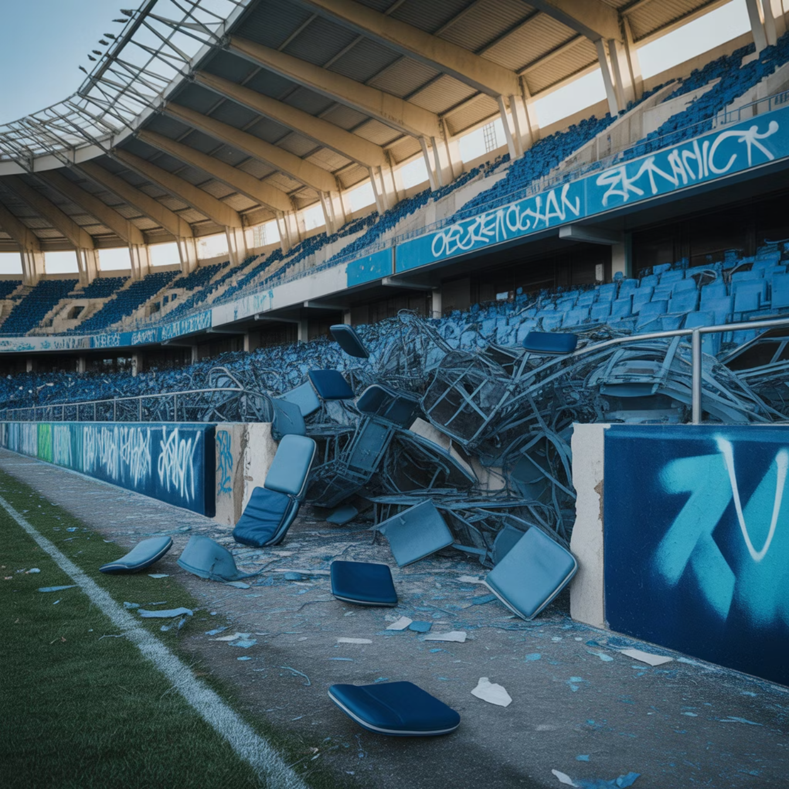




Co cechuje pseudokibiców ?
Przemoc i agresja
Bójki i awantury
Wandalizm
Prowokowanie starć z kibicami innych drużyn, tworzenie zagrożenia
dla bezpieczeństwa publicznego. Organizowanie "ustawek" – zaplanowanych bójek między grupami pseudokibiców.
Niszczenie infrastruktury stadionowej, dewastacja siedzeń, podpalanie flag. Uszkadzanie pojazdów, budynków
i mienia publicznego w okolicach obiektów sportowych.
Chuligaństwo
Zastraszanie uczestników imprez masowych, agresja słowna i fizyczna wobec przeciwników. Tworzenie atmosfery strachu i niepewności.
Fakty: Każdego roku Polska Policja odnotowuje wiele incydentów związanych z zachowaniami pseudokibiców podczas imprez sportowych.

Slide 7

Co cechuje pseudokibiców ?
Niebezpieczne narzędzia i łamanie prawa
Używanie niebezpiecznych narzędzi
Działalność przestępcza
Wnoszenie i używanie na stadionach rac, petard, noży, maczet
i kastetów. Te przedmioty mogą spowodować poważne obrażenia
u innych kibiców, w tym poparzenia, uszkodzenia wzroku czy rany cięte.
Fałszowanie biletów wstępu na mecze, organizowanie nielegalnych zgromadzeń i zaplanowanych starć z innymi grupami.
Handel niebezpiecznymi materiałami, koordynacja działań przestępczych przez internet.
Wszystkie te działania są surowo karane przez polskie prawo i mogą prowadzić do wieloletnich zakazów stadionowych oraz odpowiedzialności karnej.

Slide 8




Elementy subkultury kibicowskiej
Niektóre elementy kultury kibicowskiej używane są zarówno przez prawdziwych kibiców, jak i pseudokibiców. Ważne, by rozumieć, że same symbole nie są problemem – znaczenie ma sposób, w jaki są wykorzystywane.
Oprawy i flagi
Barwy klubowe
Sektorówki, wielkie flagi, transparenty na trybunach. Mogą tworzyć niesamowitą atmosferę lub zawierać treści obraźliwe.
Szaliki, koszulki, tatuaże z herbami i kolorami drużyny. Wyrażają przynależność i lojalność wobec klubu.
Hasła i okrzyki
Slang kibicowski
Śpiewy, skandowanie i doping słowny. Mogą motywować drużynę lub przekraczać granice kultury i prawa.
Specyficzny język środowiska kibicowskiego, rozumiany przez uczestników kultury. Tworzy poczucie wspólnoty.
Same symbole nie definiują człowieka – to nasze czyny i wybory pokazują, kim naprawdę jesteśmy.

Slide 9

Dlaczego młodzi ludzie dołączają
do środowisk pseudokibiców?

Slide 10
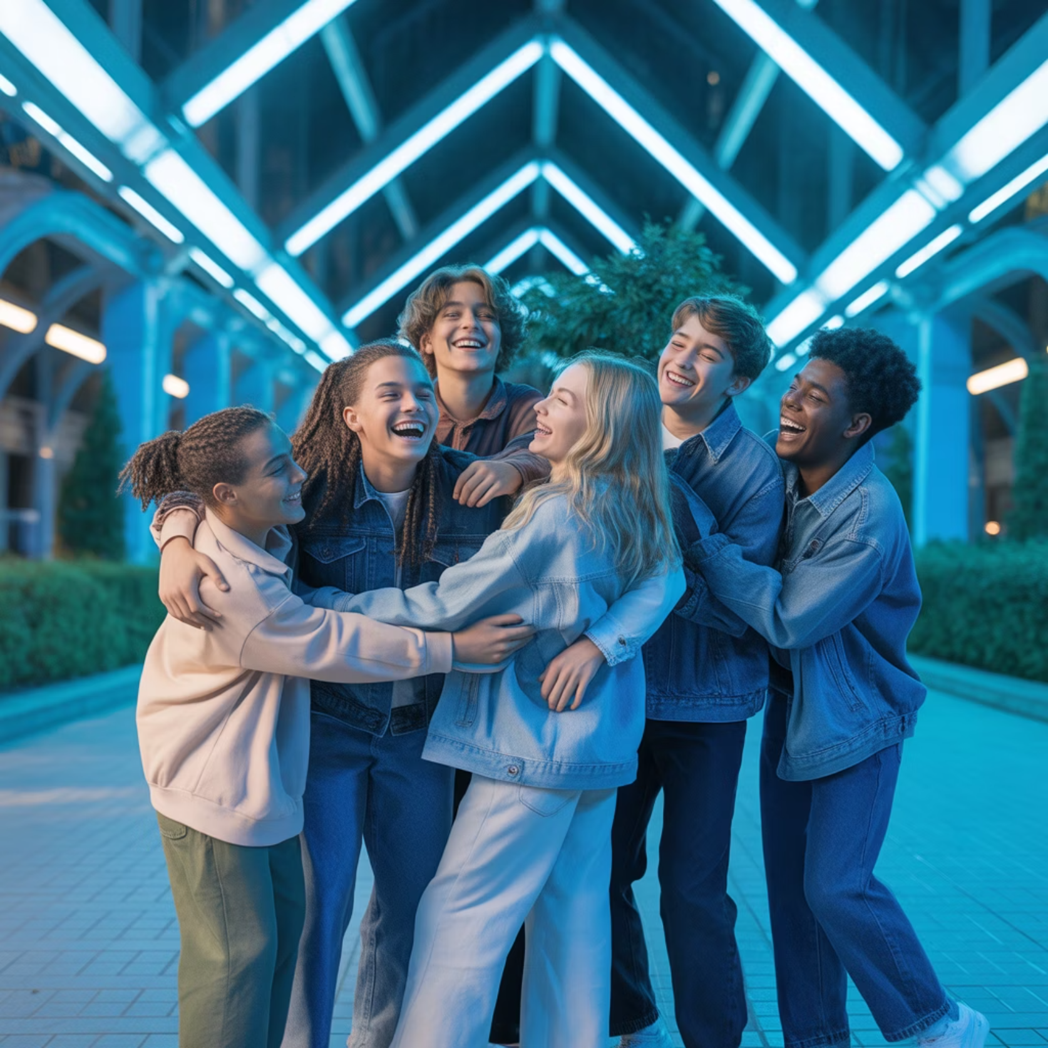
Czynniki psychologiczne
Potrzeba przynależności
Każdy człowiek, szczególnie w okresie dorastania, potrzebuje czuć się częścią grupy i być akceptowanym. Grupy pseudokibiców oferują szybką przynależność.
Poczucie siły w grupie
Anonimowość w tłumie daje fałszywe poczucie bezkarności. Młodzi ludzie czują się silniejsi i bardziej odważni w grupie.
Poszukiwanie adrenaliny
Silne emocje i poczucie ryzyka mogą być uzależniające. Młody organizm szuka ekscytujących doświadczeń.
Presja rówieśnicza
Chęć zaimpresjonowania kolegów, obawa przed odrzuceniem lub wyśmianiem za odmowę udziału w niebezpiecznych działaniach.

Slide 11



Czynniki społeczne i środowiskowe
Nuda i brak alternatyw
Problemy rodzinne
Wpływ mediów
Brak pozytywnych możliwości spędzania wolnego czasu, niedostateczna oferta zajęć
dla młodzieży w lokalnych społecznościach.
Trudna sytuacja domowa, brak wsparcia rodziców, konflikty w rodzinie. Poszukiwanie "zastępczej rodziny" w grupie pseudokibiców.
Promowanie przemocy w filmach i grach, obecność pseudokibiców w mediach społecznościowych, fałszywy obraz "bohaterstwa chuligana".

Slide 12

To nie jest gra
Działania pseudokibiców to nie "wybryki młodzieńcze" ani "zabawa". To poważne łamanie prawa, które niesie za sobą realne i długotrwałe konsekwencje – zarówno prawne,
jak i życiowe.
Konsekwencje prawne
Konsekwencje społeczne
Konsekwencje osobiste
Mandaty, zakazy stadionowe, wyroki sądowe.
Stygmatyzacja, problemy z zatrudnieniem,utrata reputacji.
Trwałe urazy, trauma psychiczna, zniszczone relacje rodzinne.

Slide 13
Ustawa z dn. 20.03.2009 r. o bezpieczeństwie imprez masowych
Ustawa reguluje zasady organizacji i uczestnictwa w imprezach masowych, w tym wydarzeniach sportowych. Określa ona jasno, jakie zachowania są zabronione i jakie przedmioty nie mogą być wnoszone na stadion.
Definicja imprezy masowej
1
Ustawa definiuje, czym jest impreza masowa i jakie wydarzenia podlegają jej regulacjom. Obejmuje mecze piłkarskie, zawody sportowe
i inne wydarzenia z udziałem dużej liczby widzów.
2
Zasady bezpieczeństwa
Określa obowiązki organizatorów dotyczące zabezpieczenia wydarzenia, monitoringu, służb porządkowych i współpracy z Policją.
3
Zakazy dla uczestników
Jasno wskazuje, czego NIE WOLNO wnosić na stadion i jakie zachowania są zabronione podczas imprezy masowej.
Zabronione przedmioty na stadionie:
Alkohol – zakaz wnoszenia na terem imprezy masowej.
Niebezpieczne narzędzia – w tym broń oraz wszelkiego rodzaju przedmioty takie jak: noże, maczety, kastety, itp.
Materiały pirotechniczne – petardy, race, sztuczne ognie.

Slide 14


Zakaz Stadionowy
konsekwencjae złamania prawa
Czym jest zakaz stadionowy?
Za co można otrzymać zakaz?
To środek karny lub środek zabezpieczający stosowany przez sąd. Oznacza całkowity zakaz wstępu na imprezy masowe –
w zależności od orzeczenia może dotyczyć meczów konkretnej drużyny lub wszystkich imprez sportowych w Polsce.
Wnoszenie niebezpiecznych przedmiotów (np: race, petardy, noże).
Udział w bójce lub pobiciu.
Wtargnięcie na murawę lub inne miejsce zastrzeżone.
Rzucanie przedmiotów w kierunku boiska.
Niszczenie mienia stadionowego.

Slide 15

Odpowiedzialność karna nieletnich
MIT: "Nic mi nie zrobią, bo jestem nieletni"
FAKT
Prawda jest inna – polskie prawo przewiduje konkretne konsekwencje dla nieletnich, którzy łamią prawo.
W rozumieniu Ustawy z dn. 09.06.2022r.
o wspieraniu i resocjalizacji nieletnich, nieletnim jest:
Jaki sąd?
Czy nieletni odpowiada karnie?
Nieletnich sądzi Sąd Rodzinny, który stosuje specjalne procedury i środki wychowawcze, ale nie oznacza
to bezkarności.
Tak! Nieletni odpowiada za czyn karalny –
czyli czyn zabroniony przez ustawę jako:
przestępstwo lub przestępstwo skarbowe albo
wykroczenie lub wykroczenie skarbowe, np.
art. 124 kw. - niszczenie lub uszkadzanie cudzej rzeczy,
art. 145 kw. - zaśmiecanie miejsc publicznych,
art. 141 kw. - umieszczanie w miejscu publicznym nieprzyzwoitych ogłoszeń, napisów lub rysunków
albo używanie słów nieprzyzwoitych.
Osoba, która ukończyła 10 lat, ale nie osiągnęła pełnoletności w sprawach o demoralizacje.
Osoba, która ukończyła 13 lat, ale przed ukończeniem 17. roku życia popełniła czyn karalny.
Osoba, która nie ukończyła 21 lat wobec,
której wykonywane są środki wychowawcze, lecznicze lub poprawcze.
Uwaga: W wyjątkowych sytuacjach osoba, która ukończyła 14 lat i popełniła najcięższe przestępstwo (np. zabójstwo), może odpowiadać jak osoba
dorosła przed sądem karnym.

Slide 16
Co może zrobić Sąd Rodzinny?
Gdy nieletni popełnia czyn karalny, Sąd Rodzinny ma do dyspozycji szeroką gamę środków wychowawczych i poprawczych. Ich celem jest resocjalizacja młodego człowieka, ale mogą one znacząco wpłynąć na jego życie.
01
02
Udzielenie upomnienia
Zobowiązanie do określonego postępowania
Najłagodniejszy środek – oficjalne nagana sądowa mająca charakter ostrzeżenia.
Np. nakaz naprawienia szkody, wykonywania prac społecznych, uczęszczania
na terapię czy uczestniczenia w programach edukacyjnych.
03
04
Ustanowienie nadzoru kuratora
Skierowanie do ośrodka
Kurator kontroluje postępowanie nieletniego, spotyka się z nim regularnie, współpracuje z rodziną i szkołą.
Umieszczenie w młodzieżowym ośrodku wychowawczym lub zakładzie poprawczym – izolacja od środowiska na okres do 3 lat.
Pamiętaj: W skrajnych przypadkach, gdy nieletni po ukończeniu 14 lat popełnia najcięższe przestępstwo, może odpowiadać jak osoba dorosła przed sądem karnym i otrzymać karę więzienia.

Slide 17
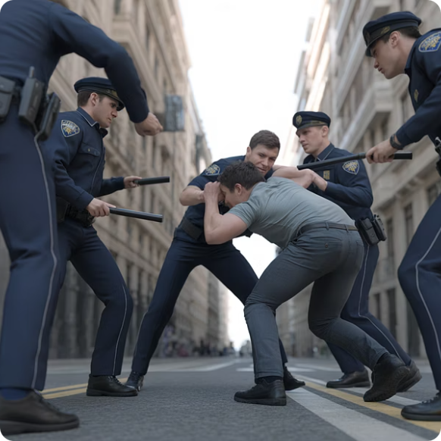

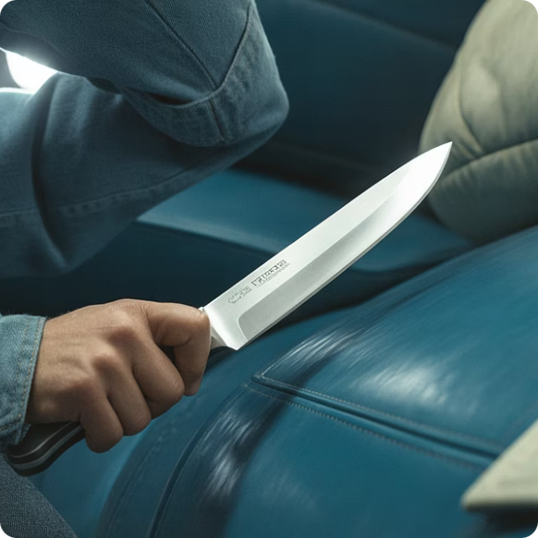

Przestępstwa w Kodeksie karnym
Działania pseudokibiców nie są abstrakcyjnymi "wybrykami" – to konkretne przestępstwa wymienione w polskim Kodeksie karnym.
Każde z nich niesie za sobą określone kary.
Udział w bójce lub pobiciu
Zniszczenie mienia (Wandalizm)
Groźba karalna
Posługiwanie się niebezpiecznym narzędziem
Art. 158 k.k. – Kara pozbawienia wolności do 3 lat. Jeśli w wyniku bójki ktoś doznał ciężkich obrażeń, kara może wynieść nawet do 10 lat.
Art. 190 k.k. – Kara pozbawienia wolności do 2 lat za grożenie innej osobie popełnieniem przestępstwa
na jej szkodę lub szkodę osoby bliskiej.
Art. 288 k.k. – Kara pozbawienia wolności od 3 miesięcy do 5 lat. Dodatkowo obowiązek naprawienia szkody materialnej.
Posiadanie i używanie maczety, noża, kastetu podczas imprezy masowej – okoliczność znacząco zaostrzająca karę za inne przestępstwa.

Slide 18

Wybór należy do Ciebie
Pasja ≠ Chuligaństwo
Prawdziwa pasja sportowa to coś zupełnie innego niż przemoc. Możesz kochać swoją drużynę, przeżywać każdy mecz i tworzyć niesamowitą atmosferę bez łamania prawa.
Twoja decyzja, Twoja odpowiedzialność
Nawet w grupie odpowiadasz za własne wybory. Nikt nie zmusi Cię do udziału w przemocy.
Presja rówieśnicza to nie usprawiedliwienie – to Ty decydujesz o swoim życiu.
Kulturalny doping buduje, przemoc niszczy
Pozytywne kibicowanie tworzy niezapomniane wspomnienia, buduje wspólnotę i wspiera sportowców. Przemoc niszczy atmosferę, karze niewinnych i rujnuje życie wszystkim zaangażowanym.
KIBICUJ Z KLASĄ!

